Slide 1
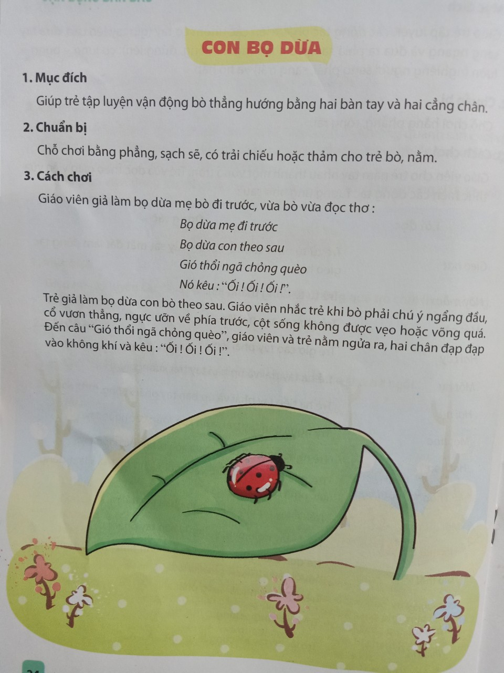
Hướng dẫn trò chơi Con bọ dừa

